Slide 1
Муниципальное бюджетное дошкольное образовательное учреждение Краснокаменский детский сад № 5 «Капелька» комбинированного вида
Памятка для родителей
«Безопасность ребёнка
в улично – дорожной среде»
Выполнила: Морковкина А.А.

Slide 2
Уважаемые родители!
Мы убеждены, что вы поддержите нас в стремлении уберечь детей от опасностей, которые подстерегают их на улице. Верим, что вы и дальше будете уделять большое внимание привитию своему ребенку навыков безопасносного поведения в улично – дорожной среде.
Мы заинтересованы в сохранении жизни и здоровья всех членов вашей семьи, но безопасность Вашего ребёнка во многом зависит от вас самих!
Вместе научим ребенка
безопасно жить в этом мире!

Slide 3
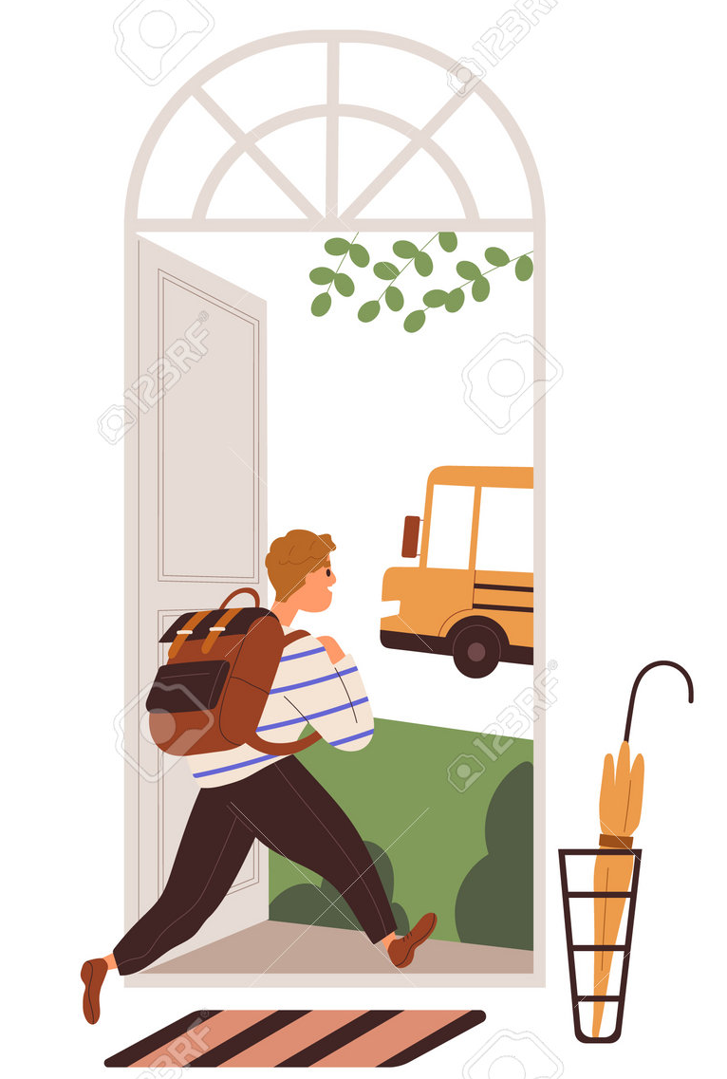
При выходе из дома:
сразу обратите внимание ребенка на движение транспортных средств у подъезда и вместе посмотрите, не приближается ли к вам автомобиль, мотоцикл, мопед, велосипед;
если у подъезда стоят транспортные средства или растут деревья, закрывающие обзор, приостановите свое движение и оглянитесь - нет ли за препятствием опасности.

Slide 4
При движении по тротуару:
придерживайтесь правой стороны тротуара; не ведите ребенка по краю тротуара: взрослый должен на­ходиться со стороны проезжей части; крепко держите малыша за руку;
приучите ребенка, идя по тротуару, внимательно наблюдать за выездом со двора и т. п.;
разъясните ребенку, что забрасывание проезжей части кам­нями, стеклом и т. п., повреждение дорожных знаков могут привести к несчастному случаю;
не приучайте ребенка выходить на проезжую часть; коляски и санки с детьми возите только по тротуару;
при движении группы ребят учите их идти в паре, выполняя все ваши указания или других взрослых, сопровождающих детей

Slide 5
Готовясь перейти дорогу:
остановитесь или замедлите движение, осмотрите проезжую часть;
привлеките ребенка к наблюдению за обстановкой на дороге;
подчеркивайте свои движения: поворот головы для осмотра улицы, остановку для осмотра дороги, остановку для про­пуска автомобилей;
учите ребенка различать приближающиеся транспортные средства;
не стойте с ребенком на краю тротуара,
так как при проезде транспортное
средство может зацепить, сбить,
наехать задними колесами;
обратите внимание ребенка на
транспортное средство, го­товящееся к
повороту, расскажите о сигналах
указателей поворота у автомобиля и
жестах мотоциклиста и велосипе­диста;
неоднократно показывайте ребенку, как
транспортное средство останавливается
у перехода, как оно движется по
инерции.

Slide 6
При переходе проезжей части:
переходите дорогу только по пешеходным переходам или на перекрестках по отмеченной линии - зебре, иначе ребенок привыкнет переходить где придется; не спешите и не бегите; переходите дорогу всегда размерен­ным шагом;
не переходите дорогу наискосок; подчеркивайте, показы­вайте и рассказывайте ребенку каждый раз, что идете строго поперек улицы, что это делается для лучшего наблюдения за авто-, мототранспортными средствами; не торопитесь переходить дорогу, если на другой стороне вы увидели друзей, родственников, знакомых, нужный автобус или троллейбус. Не спешите и не бегите к ним, внушите ребенку, что это опасно;
не начинайте переходить улицу, по которой редко проезжает транспорт, не посмотрев вокруг;
объясните ребенку, что автомобили могут неожиданно вы­ехать из переулка, со двора дома;
при переходе проезжей части по нерегулируемому переходу
в группе людей учите ребенка внимательно следить
за началом движения транспорта, иначе он может
привыкнуть при переходе подражать поведению
спутников, не наблюдающих за движением
транспорта.

Slide 7
Дошкольник не понимает опасности,
которая подстерегает его на улице. Поэтому
ребенок не должен самостоятельно
ходить по улицам и переходить дороги. У
ребенка другие особенности слуха и зрения.
Ему сложно определить, с какой стороны
исходит звук. Услышав сигнал автомобиля,
он может сделать роковой шаг навстречу
опасности.
Ребенок не умеет эффективно использовать периферическое зрение и полностью «выключает» его, когда перебегает дорогу, фокусируясь на каком-либо предмете. Он считает, что если он видит автомобиль, то водитель тоже его видит и остановится. Ребенок не может определить, близко или далеко находится автомобиль, быстро он едет или медленно.

Slide 8
ЧТО МОГУ СДЕЛАТЬ Я, КАК РОДИТЕЛЬ?
Быть примером для своего ребенка в поведении на дороге и как пешеход, и как водитель!
Пристегиваться ремнем безопасности в автомобиле ВСЕГДА!
Использовать автокресло, автолюльку или ремень безопасности (по возрасту) для своего ребенка ВСЕГДА!
Купить и прикрепить себе и ребенку фликеры (светоотражатели) на одежду. Актуально в темное время суток и зимой!
Изучать и использовать новую информацию о безопасности детей на дороге.
Учить своего ребенка тому, что именно от поведения на дороге зависит ЕГО ЖИЗНЬ и ЖИЗНЬ ДРУГИХ ЛЮДЕЙ – участников дорожного движения!

Slide 9
Учите детей соблюдать правила поведения в улично – дорожной среде!
Материалы взяты из открытого доступа
сети Интернет

